Slide 1
Visualización de Datos Aplicada
Clase 1
Bienvenida
Profesor: Joshua Kunst Fuentes

Slide 2



Visualización de Datos Aplicada
Clase 1
Bienvenida
Profesor: Joshua Kunst Fuentes

Slide 3
Bienvenidos

Slide 4

Acerca de Mi!
Joshua Kunst Fuentes
Magíster Estadística.
10 años en Riesgo Crédito. Muuuchos bancos y similares.
Profesor de diversos cursos de pregrado, diplomados y magíster.
He desarrollado de paquetes de R.

Slide 5
Acerca de Ustedes!
https://forms.gle/wZGW37vV9WfdXqzN6
Ustedes!
Este curso es para ustedes!

Slide 6
Acerca del Curso
01
Comprender los fundamentos teóricos
Principios y conceptos fundamentales de datavis: modelo conceptual, transformaciones de datos, representaciones visuales.
02
Técnicas de diseño efectivas
Comprensión de las tareas y audiencias, selección de representaciones visuales adecuadas, aplicación de principios de diseño y la evaluación de la usabilidad de las visualizaciones.
03
Herramientas y tecnologías
Adquirir habilidades prácticas en el uso de herramientas y tecnologías específicas para la visualización de datos: ggplot2, htmlwidgets, shiny
04
Casos de estudio y aplicaciones prácticas
Explorar ejemplos prácticos y casos de estudio que permitan aplicar los conceptos y técnicas aprendidas en contextos reales.

Slide 7
Programa
8 Clases desde 29 julio a 16 agosto. Horario 18:30 – 21:45, break 20:00 a 20:15.
Bienvenida. Marco teórico. Frameworks. Ejemplos.
WWH
Grammar of graphics Codificación de datos / ggplot2, plotnine
Buenas prácticas, colores
Práctica: Visualización modelos Predictivos: Datos espaciales
Interactividad / HTMLWidgets.
Desarrollo de Dashboards / Flexdashboard, Shiny.
A

Slide 8
¿Que es visualización?

Slide 9
¿Qué es visualización ? (ver. 0)
Una definición…
Proceso de representar datos abstractos y complejos mediante representaciones visuales para facilitar la comprensión, el análisis y la comunicación de la información.
A través de la visualización, los datos se transforman en representaciones gráficas que aprovechan las capacidades perceptuales y cognitivas de los usuarios para extraer significado y conocimiento.

Slide 10
¿Qué es visualización?
Definición de Tamara Munzner "Visualization Analysis and Design"
Los sistemas computacionales de visualización proveen representaciones visuales de conjuntos de datos diseñadas para ayudar a las personas a efectuar tareas de manera más efectiva.

Slide 11
¿Qué es visualización?
Definición de Tamara Munzner "Visualization Analysis and Design"
Los sistemas computacionales de visualización proveen representaciones visuales de conjuntos de datos diseñadas para ayudar a las personas a efectuar tareas de manera más efectiva.
Notes:
la visualización es adecuada cuando existe la necesidad de aumentar las capacidades humanas en lugar de reemplazar a las personas con métodos computacionales de toma de decisiones

Slide 12
¿Qué es visualización?
Definición de Tamara Munzner "Visualization Analysis and Design"
Los sistemas computacionales de visualización proveen representaciones visuales de conjuntos de datos diseñadas para ayudar a las personas a efectuar tareas de manera más efectiva.
Capacidad de procesamiento. Es rápido, incluso con mucha información.
Escalabilidad.
Notes:
la visualización es adecuada cuando existe la necesidad de aumentar las capacidades humanas en lugar de reemplazar a las personas con métodos computacionales de toma de decisiones

Slide 13
¿Qué es visualización?
Definición de Tamara Munzner "Visualization Analysis and Design"
Los sistemas computacionales de visualización proveen representaciones visuales de conjuntos de datos diseñadas para ayudar a las personas a efectuar tareas de manera más efectiva.
El sistema visual humano es un canal de “banda ancha” al cerebro (paralelo).
El sonido es secuencial. Tacto posee bajo ancho de banda.
Gusto/Olfato no existen dispositivos para reproducir este tipo de información.
Notes:
la visualización es adecuada cuando existe la necesidad de aumentar las capacidades humanas en lugar de reemplazar a las personas con métodos computacionales de toma de decisiones

Slide 14
¿Qué es visualización?
Definición de Tamara Munzner "Visualization Analysis and Design"
Los sistemas computacionales de visualización proveen representaciones visuales de conjuntos de datos diseñadas para ayudar a las personas a efectuar tareas de manera más efectiva.
Estadísticos/resúmenes pierden información por naturaleza.
Ver más adelante la Docena Datasaurus.
Notes:
la visualización es adecuada cuando existe la necesidad de aumentar las capacidades humanas en lugar de reemplazar a las personas con métodos computacionales de toma de decisiones

Slide 15
¿Qué es visualización?
Definición de Tamara Munzner "Visualization Analysis and Design"
Los sistemas computacionales de visualización proveen representaciones visuales de conjuntos de datos diseñadas para ayudar a las personas a efectuar tareas de manera más efectiva.
No necesitamos datavis cuando la tarea puede ser totalmente automatizada.
Es posible que no sepamos qué preguntas tenemos de antemano.
Notes:
la visualización es adecuada cuando existe la necesidad de aumentar las capacidades humanas en lugar de reemplazar a las personas con métodos computacionales de toma de decisiones

Slide 16
Ejercicio sobre
Representaciones Visuales:
Si nos dicen que dos datasets poseen los mismos estadísticos unos datos poseen los mismos estadísticos/resúmenes (promedio/varianza).
¿Son necesariamente similares o los mismos?

Slide 17
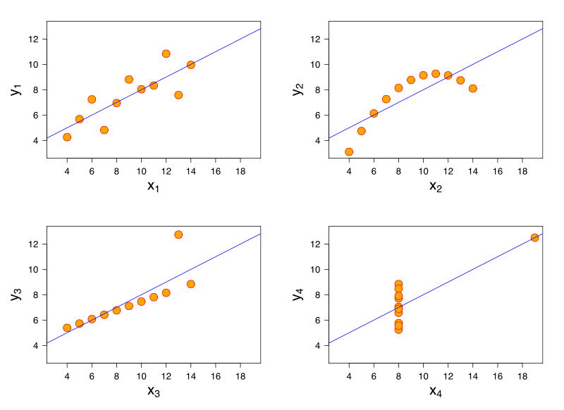
Ejercicio sobre
Representaciones Visuales:
Si nos dicen que dos datasets poseen los mismos estadísticos unos datos poseen los mismos estadísticos/resúmenes (promedio/varianza).
¿Son necesariamente similares o los mismos?
Este subconjunto posee los mismas “propiedades estadísticas”. https://es.wikipedia.org/wiki/Cuarteto_de_Anscombe

Slide 18

Representaciones Visuales
https://www.autodesk.com/research/publications/same-stats-different-graphs

Slide 19
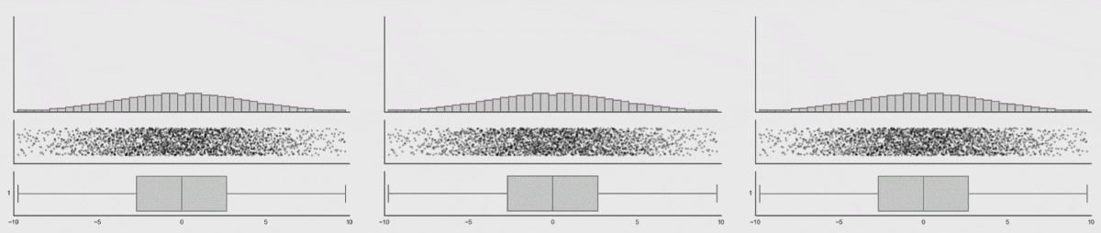
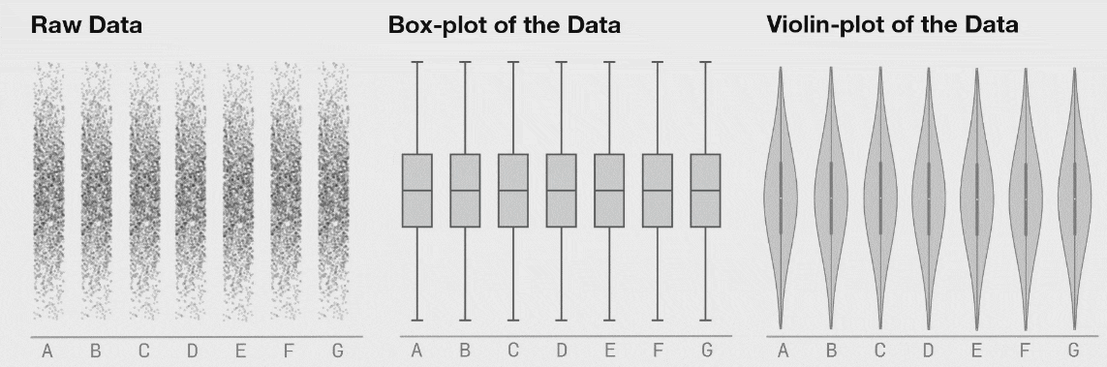
Representaciones Visuales
https://www.autodesk.com/research/publications/same-stats-different-graphs

